Slide 1

住在基督里
（24）

Slide 2

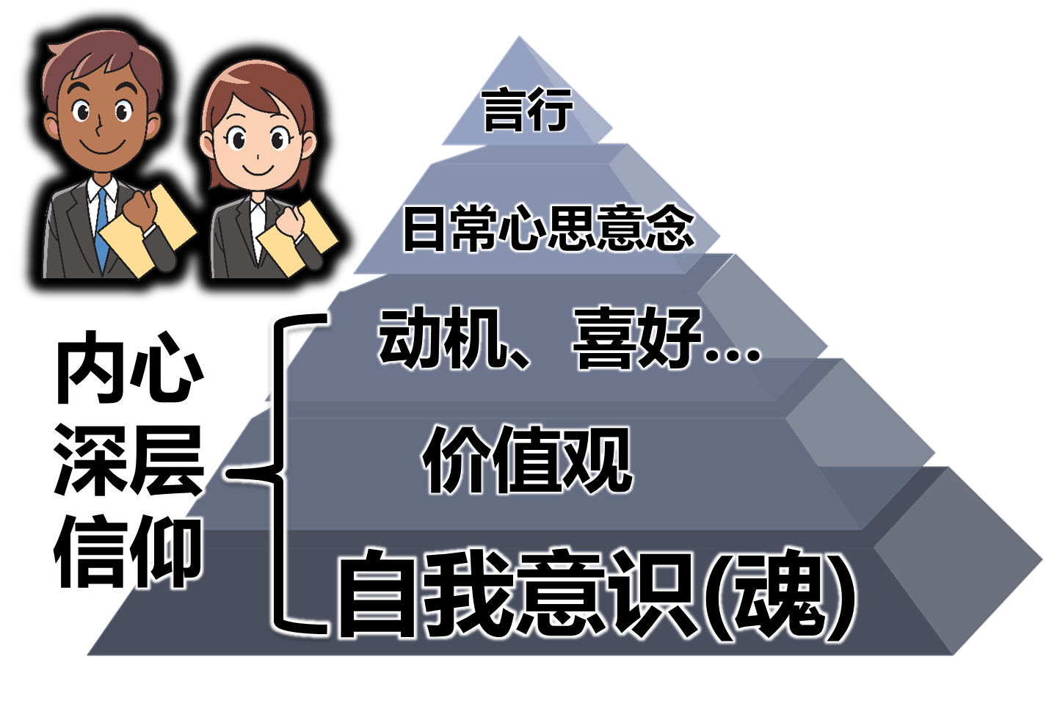

大多数基督徒陷入的最大错误？
太16:24 于是耶稣对门徒说：若有人要跟从我，就当捨己，背起他的十字架来跟从我。16:25 因为，凡要救自己生命（生命：或作灵魂；下同）的，必丧掉生命；凡为我丧掉生命的，必得着生命。16:26 人若赚得全世界，赔上自己的生命，有甚么益处呢？人还能拿甚么换生命呢？
肉体
新人

Slide 3


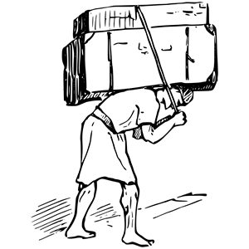
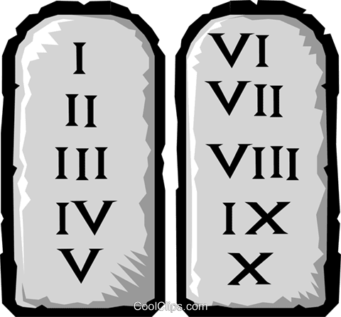
基督里真正的平衡
弗2:13 你们从前远离神的人，如今却在基督耶稣里，靠着他的血，已经得亲近了。2:14 因他使我们和睦（原文作：因他是我们的和睦），将两下合而为一，拆毁了中间隔断的墙；2:15 而且以自己的身体废掉冤仇，就是那记在律法上的规条，为要将两下藉着自己造成一个新人，如此便成就了和睦。2:16 既在十字架上灭了冤仇，便藉这十字架使两下归为一体，与神和好了，2:17 并且来传和平的福音给你们远处的人，也给那近处的人。
神要
我想

Slide 4
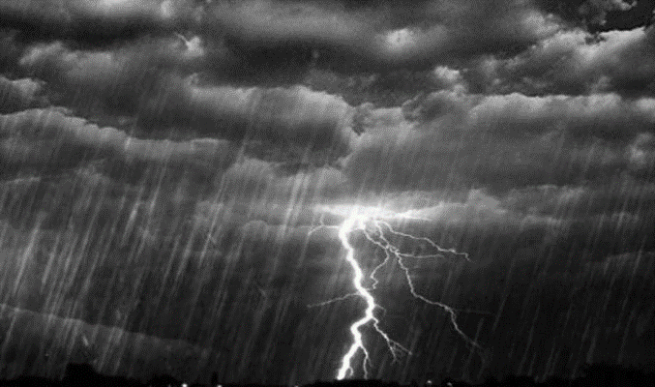
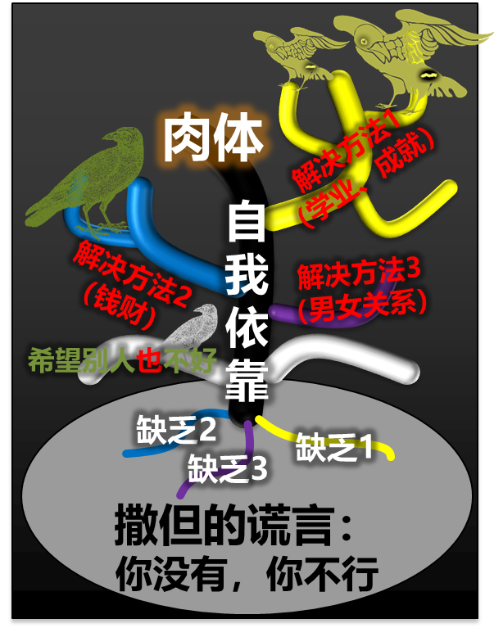

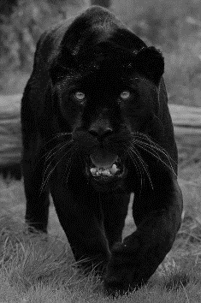


最违背圣经的“平衡”
弗2:13 你们从前远离神的人，如今却在基督耶稣里，靠着他的血，已经得亲近了。2:14 因他使我们和睦（原文作：因他是我们的和睦），将两下合而为一，拆毁了中间隔断的墙；2:15 而且以自己的身体废掉冤仇，就是那记在律法上的规条，为要将两下藉着自己造成一个新人，如此便成就了和睦。2:16 既在十字架上灭了冤仇，便藉这十字架使两下归为一体，与神和好了，2:17 并且来传和平的福音给你们远处的人，也给那近处的人。
在肉体里“平衡”恩典与律法
从没有离开天然生命，所有的改变都是表面和外在的
属世却不认为自己属世，行律法却不明白自己在行律法，认为真福音太绝对、太极端，缺乏平衡
原则永远都是在变的：对不同人、在不同的时候

Slide 5
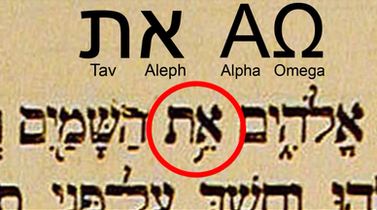
基督的奥秘
弗3:1 因此，我―保罗为你们外邦人作了基督耶稣被囚的，替你们祈祷。3:2 谅必你们曾听见神赐恩给我，将关切你们的职分託付我, (dispensation of the grace of God which was given to me for you) 3:3 用启示使我知道福音的奥秘，正如我以前略略写过的。3:4 你们念了，就能晓得我深知基督的奥秘。3:5 这奥秘在以前的世代没有叫人知道，象如今藉着圣灵启示他的圣使徒和先知一样。3:6 这奥秘就是外邦人在基督耶稣里，藉着福音，得以同为后嗣，同为一体，同蒙应许。
罗16:25 唯有神能照我所传的福音和所讲的耶稣基督，并照永古隐藏不言的奥秘（according to the revelation of the mystery kept secret since the world began），坚固你们的心。16:26 这奥秘如今显明出来，而且按着永生神的命，藉众先知的书指示万国的民，使他们信服真道。16:27 愿荣耀因耶稣基督归与独一全智的神，直到永远。阿们！

Slide 6
基督的奥秘
弗3:1 因此，我―保罗为你们外邦人作了基督耶稣被囚的，替你们祈祷。3:2 谅必你们曾听见神赐恩给我，将关切你们的职分託付我, (dispensation of the grace of God which was given to me for you) 3:3 用启示使我知道福音的奥秘，正如我以前略略写过的。3:4 你们念了，就能晓得我深知基督的奥秘。3:5 这奥秘在以前的世代没有叫人知道，象如今藉着圣灵启示他的圣使徒和先知一样。3:6 这奥秘就是外邦人在基督耶稣里，藉着福音，得以同为后嗣，同为一体，同蒙应许。
约一1:1 论到从起初原有的生命之道，就是我们所听见、所看见、亲眼看过、亲手摸过的。1:2 这生命已经显现出来，我们也看见过，现在又作见證，将原与父同在、且显现与我们那永远的生命、传给你们。
西1:15 爱子是那不能看见之神的象，是首生的，在一切被造的以先。1:16 因为万有都是靠他造的，无论是天上的，地上的；能看见的，不能看见的；或是有位的，主治的，执政的，掌权的；一概都是藉着他造的，又是为他造的。1:17 他在万有之先；万有也靠他而立。

Slide 7
基督的奥秘
弗3:1 因此，我―保罗为你们外邦人作了基督耶稣被囚的，替你们祈祷。3:2 谅必你们曾听见神赐恩给我，将关切你们的职分託付我, (dispensation of the grace of God which was given to me for you) 3:3 用启示使我知道福音的奥秘，正如我以前略略写过的。3:4 你们念了，就能晓得我深知基督的奥秘。3:5 这奥秘在以前的世代没有叫人知道，象如今藉着圣灵启示他的圣使徒和先知一样。3:6 这奥秘就是外邦人在基督耶稣里，藉着福音，得以同为后嗣，同为一体，同蒙应许。
林前2:9 如经上所记：神为爱他的人所预备的是眼睛未曾看见，耳朵未曾听见，人心也未曾想到的。2:10 只有神藉着圣灵向我们显明了，因为圣灵参透万事，就是神深奥的事也参透了。2:11 除了在人里头的灵，谁知道人的事；象这样，除了神的灵，也没有人知道神的事。2:12 我们所领受的，并不是世上的灵，乃是从神来的灵，叫我们能知道神开恩赐给我们的事。2:13 并且我们讲说这些事，不是用人智慧所指教的言语，乃是用圣灵所指教的言语，将属灵的话解释属灵的事。2:14 然而，属血气(the natural/soulish man) 的人不领会神圣灵的事，反倒以为愚拙，并且不能知道，因为这些事唯有属灵的人纔能看透 (because they are spiritually discerned)。

Slide 8
基督的奥秘
弗3:1 因此，我―保罗为你们外邦人作了基督耶稣被囚的，替你们祈祷。3:2 谅必你们曾听见神赐恩给我，将关切你们的职分託付我, (dispensation of the grace of God which was given to me for you) 3:3 用启示使我知道福音的奥秘，正如我以前略略写过的。3:4 你们念了，就能晓得我深知基督的奥秘。3:5 这奥秘在以前的世代没有叫人知道，象如今藉着圣灵启示他的圣使徒和先知一样。3:6 这奥秘就是外邦人在基督耶稣里，藉着福音，得以同为后嗣，同为一体，同蒙应许。

Slide 9
基督的奥秘
弗3:1 因此，我―保罗为你们外邦人作了基督耶稣被囚的，替你们祈祷。3:2 谅必你们曾听见神赐恩给我，将关切你们的职分託付我, (dispensation of the grace of God which was given to me for you) 3:3 用启示使我知道福音的奥秘，正如我以前略略写过的。3:4 你们念了，就能晓得我深知基督的奥秘。3:5 这奥秘在以前的世代没有叫人知道，象如今藉着圣灵启示他的圣使徒和先知一样。3:6 这奥秘就是外邦人在基督耶稣里，藉着福音，得以同为后嗣，同为一体，同蒙应许。
太6:25 所以我告诉你们，不要为生命(soul)忧虑吃甚么，喝甚么；为身体(body)忧虑穿甚么。生命不胜于饮食么？身体不胜于衣裳么？6:26 你们看那天上的飞鸟，也不种，也不收，也不积蓄在仓里，你们的天父尚且养活他。你们不比飞鸟贵重得多么？6:27 你们那一个能用思虑使寿数多加一刻呢？

Slide 10
基督的奥秘
弗3:1 因此，我―保罗为你们外邦人作了基督耶稣被囚的，替你们祈祷。3:2 谅必你们曾听见神赐恩给我，将关切你们的职分託付我, (dispensation of the grace of God which was given to me for you) 3:3 用启示使我知道福音的奥秘，正如我以前略略写过的。3:4 你们念了，就能晓得我深知基督的奥秘。3:5 这奥秘在以前的世代没有叫人知道，象如今藉着圣灵启示他的圣使徒和先知一样。3:6 这奥秘就是外邦人在基督耶稣里，藉着福音，得以同为后嗣，同为一体，同蒙应许。
太6:28 何必为衣裳忧虑呢？你想野地里的百合花怎么长起来；他也不劳苦，也不纺线。6:29 然而我告诉你们，就是所罗门极荣华的时候，他所穿戴的，还不如这花一朵呢！6:30 你们这小信的人哪！野地里的草今天还在，明天就丢在炉里，神还给他这样的妆饰，何况你们呢！

Slide 11
基督的奥秘
弗3:1 因此，我―保罗为你们外邦人作了基督耶稣被囚的，替你们祈祷。3:2 谅必你们曾听见神赐恩给我，将关切你们的职分託付我, (dispensation of the grace of God which was given to me for you) 3:3 用启示使我知道福音的奥秘，正如我以前略略写过的。3:4 你们念了，就能晓得我深知基督的奥秘。3:5 这奥秘在以前的世代没有叫人知道，象如今藉着圣灵启示他的圣使徒和先知一样。3:6 这奥秘就是外邦人在基督耶稣里，藉着福音，得以同为后嗣，同为一体，同蒙应许。
太6:31 所以，不要忧虑说：吃甚么？喝甚么？穿甚么？6:32 这都是外邦人所求的，你们需用的这一切东西，你们的天父是知道的。6:33 你们要先求他的国和他的义，这些东西都要加给你们了。6:34 所以，不要为明天忧虑，因为明天自有明天的忧虑；一天的难处一天当就够了。

Slide 12
基督的奥秘
弗3:1 因此，我―保罗为你们外邦人作了基督耶稣被囚的，替你们祈祷。3:2 谅必你们曾听见神赐恩给我，将关切你们的职分託付我, (dispensation of the grace of God which was given to me for you) 3:3 用启示使我知道福音的奥秘，正如我以前略略写过的。3:4 你们念了，就能晓得我深知基督的奥秘。3:5 这奥秘在以前的世代没有叫人知道，象如今藉着圣灵启示他的圣使徒和先知一样。3:6 这奥秘就是外邦人在基督耶稣里，藉着福音，得以同为后嗣，同为一体，同蒙应许。
可4:26 又说：神的国如同人把种撒在地上。4:27 黑夜睡觉，白日起来，这种就发芽渐长，那人却不晓得如何这样。4:28 地生五榖是出于自然的：先发苗，后长穗，再后穗上结成饱满的子粒；4:29 榖既熟了，就用镰刀去割，因为收成的时候到了。4:30 又说：神的国，我们可用甚么比较呢？可用甚么比喻表明呢？4:31 好象一粒芥菜种，种在地里的时候，虽比地上的百种都小，

Slide 13
基督的奥秘
弗3:1 因此，我―保罗为你们外邦人作了基督耶稣被囚的，替你们祈祷。3:2 谅必你们曾听见神赐恩给我，将关切你们的职分託付我, (dispensation of the grace of God which was given to me for you) 3:3 用启示使我知道福音的奥秘，正如我以前略略写过的。3:4 你们念了，就能晓得我深知基督的奥秘。3:5 这奥秘在以前的世代没有叫人知道，象如今藉着圣灵启示他的圣使徒和先知一样。3:6 这奥秘就是外邦人在基督耶稣里，藉着福音，得以同为后嗣，同为一体，同蒙应许。
路6:20 耶稣举目看着门徒，说：你们贫穷的人有福了！因为神的国是你们的。6:21 你们饥饿的人有福了！因为你们将要饱足。你们哀哭的人有福了！因为你们将要喜笑。
路9:61 又有一人说：主，我要跟从你，但容我先去辞别我家里的人。9:62 耶稣说：手扶着犁向后看的，不配进神的国。

Slide 14
基督的奥秘
弗3:1 因此，我―保罗为你们外邦人作了基督耶稣被囚的，替你们祈祷。3:2 谅必你们曾听见神赐恩给我，将关切你们的职分託付我, (dispensation of the grace of God which was given to me for you) 3:3 用启示使我知道福音的奥秘，正如我以前略略写过的。3:4 你们念了，就能晓得我深知基督的奥秘。3:5 这奥秘在以前的世代没有叫人知道，象如今藉着圣灵启示他的圣使徒和先知一样。3:6 这奥秘就是外邦人在基督耶稣里，藉着福音，得以同为后嗣，同为一体，同蒙应许。
路11:20 我若靠着神的能力赶鬼，这就是神的国临到你们了。
路17:20 法利赛人问：神的国几时来到？耶稣回答说：神的国来到不是眼所能见的。17:21 人也不得说：看哪，在这里！看哪，在那里！因为神的国就在你们心里（心里：或作中间）。

Slide 15

基督的奥秘
弗3:1 因此，我―保罗为你们外邦人作了基督耶稣被囚的，替你们祈祷。3:2 谅必你们曾听见神赐恩给我，将关切你们的职分託付我, (dispensation of the grace of God which was given to me for you) 3:3 用启示使我知道福音的奥秘，正如我以前略略写过的。3:4 你们念了，就能晓得我深知基督的奥秘。3:5 这奥秘在以前的世代没有叫人知道，象如今藉着圣灵启示他的圣使徒和先知一样。3:6 这奥秘就是外邦人在基督耶稣里，藉着福音，得以同为后嗣，同为一体，同蒙应许。
林后5:14 原来基督的爱激励我们；因我们想，一人既替众人死，众人就都死了；5:15 并且他替众人死，是叫那些活着的人不再为自己活，乃为替他们死而复活的主活。5:16 所以，我们从今以后，不凭着外貌（原文是肉体；本节同）认人了。虽然凭着外貌认过基督，如今却不再这样认他了。5:17 若有人在基督里，他就是新造的人，旧事已过，都变成新的了。
诗119:104 我藉着你的训词得以明白，所以我恨一切的假道。119:105 你的话是我脚前的灯，是我路上的光。

